Slide 1
ツール解説 WaveReader Class Checker.exe
2013/6/23 K. Morishita

Slide 2
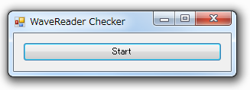
音源フォーマットチェックツール
音源フォーマットにプログラムが対応しているかどうか確認する
開発言語：C#

Slide 3
使い方
まずは、Startボタンを押して、フォルダを選ぶ
フォルダ内の全てのWAVEファイルが自動的に走査されます
結果は「WaveReader out list.txt」へ保存されます

Slide 4
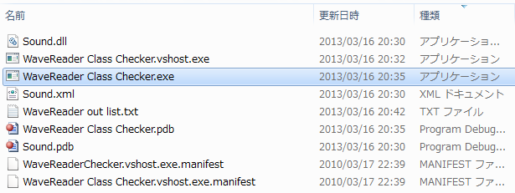
ファイルの構成は以下の通り
実行形式ファイル
出力ファイル
読み込みできなかったWAVEファイルのパスを列挙します。

Slide 5
Fin.

